Slide 1

Kraków dn. 22.06.2022
Klasyfikacja zmian chorobowych wywołanych przez zapalenie płuc na obrazach rentgenowskich klatki piersiowej
Projekt realizowany w ramach przedmiotu
Techniki Obrazowania Medycznego
Gabriela Piwar
Weronika Patuszyńska
Wiktoria Kowalska
Olivia Ślusarz
Akademia Górniczo-Hutnicza im. Stanisława Staszica w Krakowie
AGH University of Science and Technology

Slide 2
Cel projektu
Zapoznanie się z zagadnieniami klasyfikacji obrazów medycznych oraz implementacja algorytmu do rozpoznawania zdjęć RTG klatki piersiowej osób chorych i zdrowych. Realizacja problemu z użyciem różnych konwolucyjnych sieci neuronowych oraz porównanie ich działania.

Slide 3
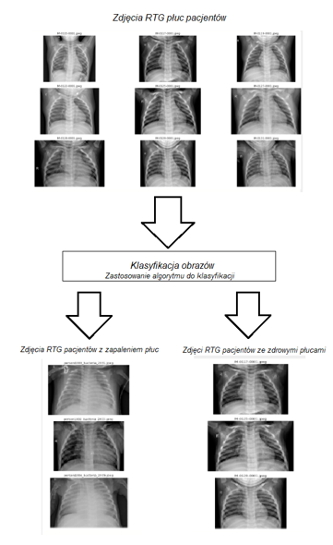
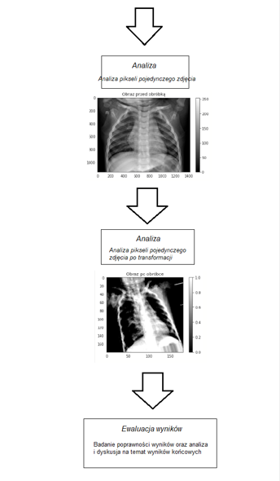
Wprowadzenie

Slide 4
Zapalenie płuc u dzieci
Objawy: kaszel, świszczący oddech, ból w klatce piersiowej, duszności
Czynniki etiologiczne: wirusy, bakterie, grzyby, alergie
ZAPALENIE PŁUC U DZIECI
W 2019 roku zapalenie płuc spowodowało śmierć ponad 740 tyś. dzieci.
Rozpoznanie: zdjęcie RTG klatki piersiowej
Powikłania: ropniak opłucnej. ropień płuc, martwiczne zapalenie płuc

Slide 5
Sieć konwolucyjna
Klasa sztucznych sieci neuronowych stosowana do analizy obrazów wizualnych.
Uregulowana wersja perceptronów wielowarstwowych oznaczająca się w pełni połączoną sieć.
W co najmniej jednej warstwie stosowany splot zamiast ogólnego mnożenia macierzy.
SIEĆ KONWOLUCYJNA
Głębokie sieci konwolucyjne stopniowo filtrują poszczególne części danych uczących i wyostrzają ich ważne cechy w procesie dyskryminacji.
W każdej konwolucji wyróżniamy ilość parametrów w danej warstwie.
Składa się z: warstwy wejściowej, warstw ukrytych i warstwy wyjściowej.

Slide 6
Środowisko pracy
Projekt został zrealizowany w języku programistycznym Python 3.
Środowiskiem wykorzystywanym przy tworzeniu projektu było Google Colab, czyli środowisko Jupyter dostarczane i obsługiwane przez Google.
Podczas realizacji projektu posłużono się odpowiednimi bibliotekami:
NumPy,
MatPlotLib,
Sklearn,
TensorFlow,
Keras.

Slide 7
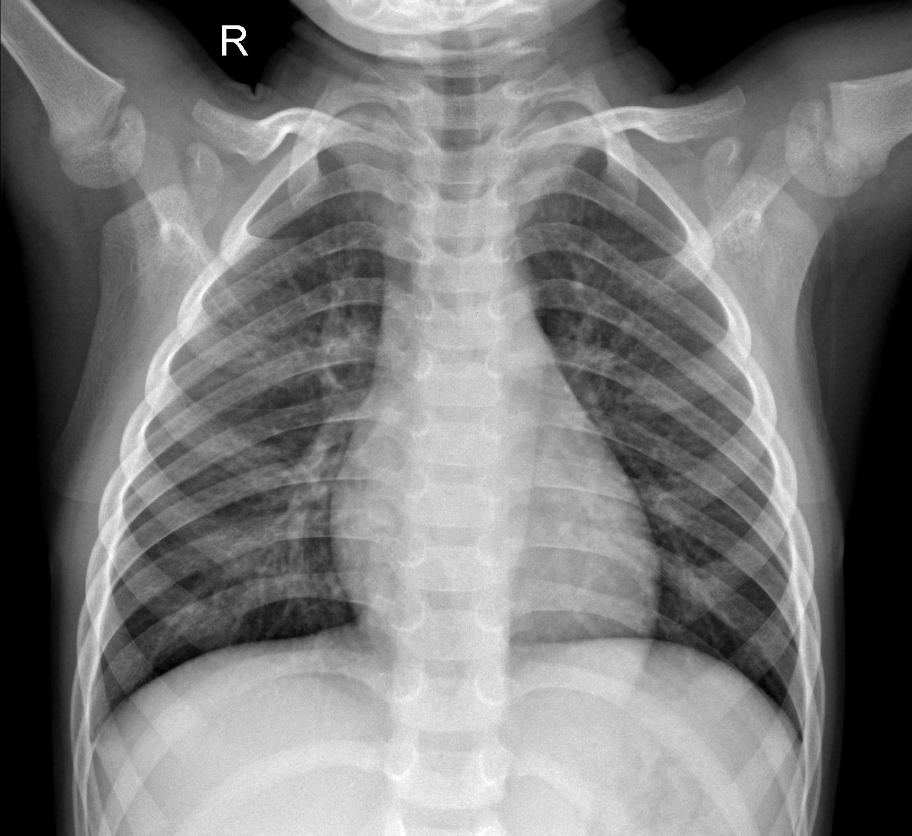
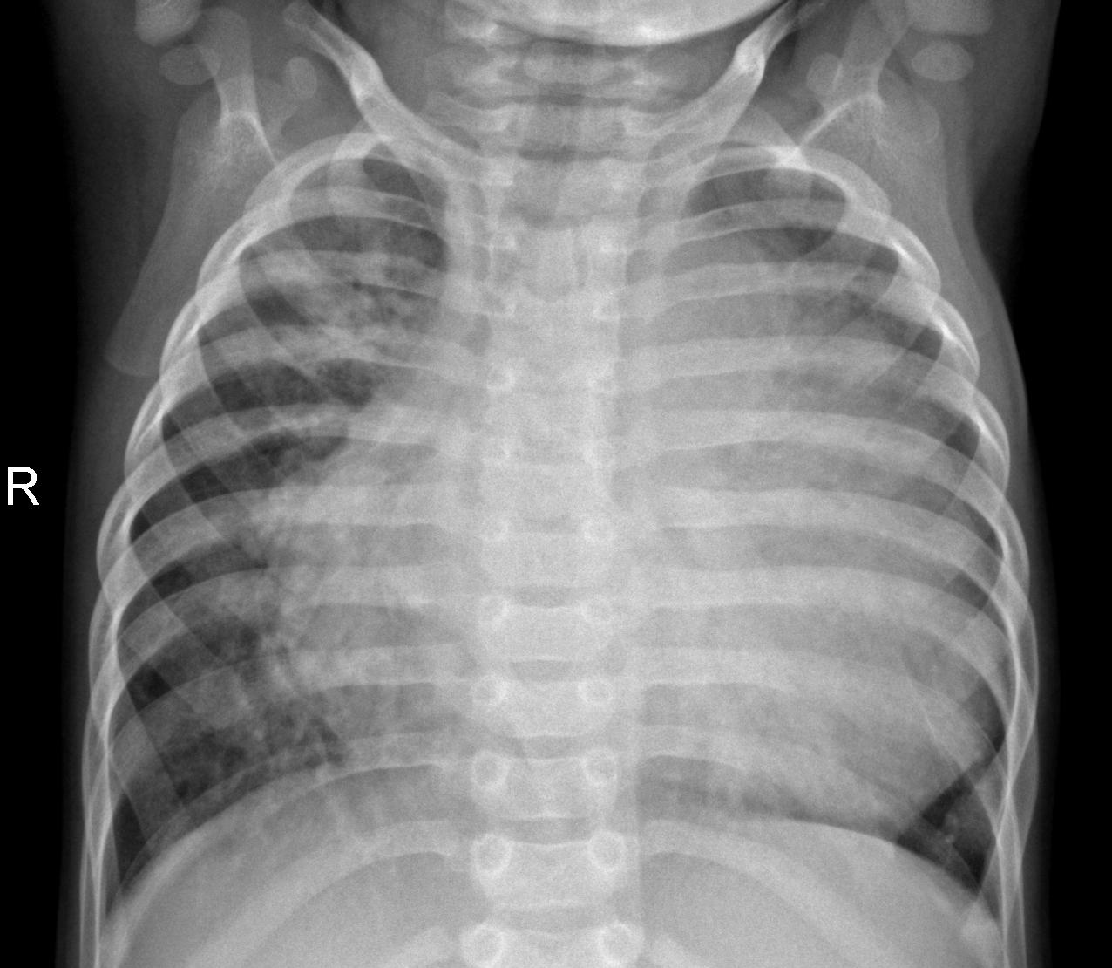
Zbiór danych - opis
Zbiór danych pozyskany został ze strony Kaggle, przedstawiał on zdjęcia RTG klatki piersiowej 5-letnich dzieci ze szpitala w Chinach.
Zbiór zawierał 5856 zdjęć, które następnie podzielono na trzy zbiory:
treningowy - 3110 zdjęć z zapaleniem płuc, 1082 zdjęcia zdrowych płuc,
testowy - 390 zdjęć z zapaleniem płuc, 234 zdjęcia zdrowych płuc,
walidacyjny - 773 zdjęcia z zapaleniem płuc, 267 zdjęć zdrowych płuc.
Zdjęcie RTG zdrowych płuc.
Zdjęcie RTG płuc ze zmianami.

Slide 8
Zbiór danych - preprocessing
Zmodyfikowano obrazy w taki sposób, aby przystosować je do treningu konwencjonalnej sieci neuronowej. Użyto funkcji ImageDataGenerator z biblioteki TensorFlow, która przetwarza i powiększa dane.
Transformacje jakich dokonano z użyciem ImageDataGenerator to:
rotacja
losowe przesunięcie w poziomie
ścinanie obrazu
normalizacja: średnia = 0, odchylenie = 1
nadanie wymiarów (180,180,3) - aby generowane były wartości we wszystkich trzech kanałach.

Slide 9
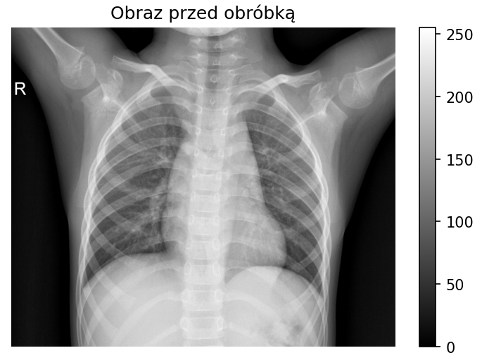
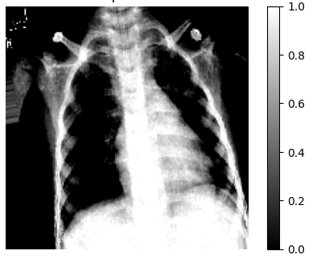
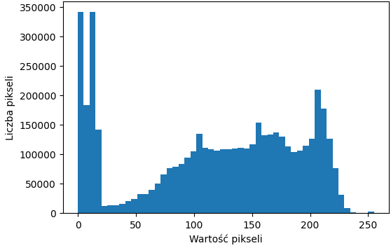
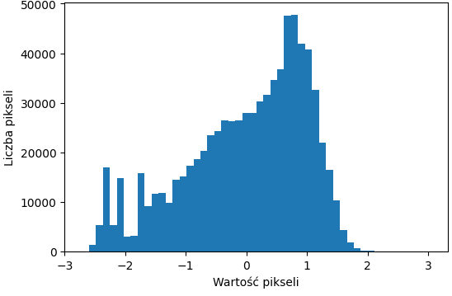
Zbiór danych - preprocessing
Przed transformacją
Po transformacji

Slide 10
Algorytmy
Dokonano implementacji sieci konwolucyjnej, która składała się z 24 warstw.
Wykonana sieć składa się z gotowych, dostępnych modeli sieci, tj.:
DenseNet121 - która, nie sumuje poprzednich warstw ale je ze sobą łączy i używa jako dane wejściowe,
VGG16 - posiada 16 warstw splotowych i nadaje się do ekstrahowania cech,
ResNet50 - używana do klasyfikacji obrazów, lokalizacji obiektów i wykrywania obiektów,
InceptionV3 - używana do analizy obrazów i wykrywania obiektów,
EfficientNetB1 - używana do klasyfikacji obrazów, wydajna obliczeniowo.
Przetrenowane sieci dopasowano do naszych danych, tak aby zwracały dwie klasy zdjęcia z chorymi płucami oraz zdjęcia zdrowych płuc.

Slide 11
Ewaluacja wyników - metryki
Tabela wartości metryk dla zbioru testowego
Typ sieci konwolucyjnej | Wybrane parametry
 | Accuracy | Recall | Precision | F1 Score | AUC
Implementacja własna | 0,85 | 0,91 | 0,86 | 0,88 | 0,89
Bazująca na DenseNet121 | 0,84 | 0,95 | 0,83 | 0,89 | 0,92
Bazująca na VGG16 | 0,76 | 0,91 | 0,76 | 0,83 | 0,86
Bazująca na ResNet50 | 0,82 | 0,89 | 0,84 | 0,86 | 0,84
Bazująca na InceptionV3 | 0,68 | 0,96 | 0,67 | 0,79 | 0,61
Bazująca na EfficientNetB1 | 0,78 | 0,93 | 0,77 | 0,84 | 0,86
Najlepsze wyniki : DenseNet121
⬆ Accuracy 84%
⬆ Recall 95%
⬆ AUC 92%
Najgorsze wyniki : InceptionV3
⬇ Accuracy 68%
⬆ Recall 96%
⬇ AUC 61%
Notes:
Najistotniejsza dla nas była metryka Recall, ponieważ mówi ona ile zdjęć zostało poprawnie sklasyfikowane. W przypadku diagnozy zmian chorobowych wykrywanie przypadków chorych jest najważniejsze.

Slide 12
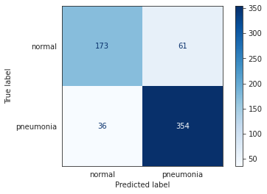
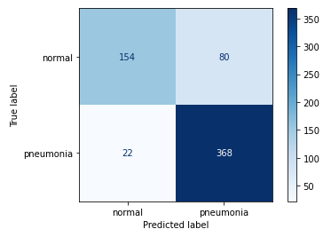
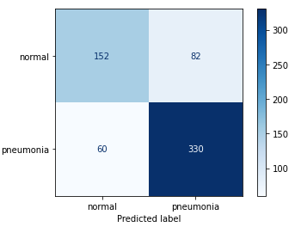
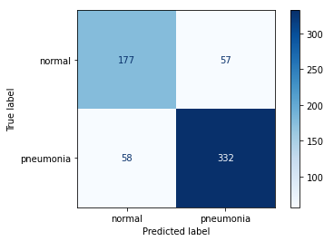
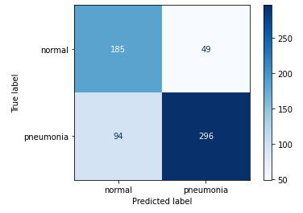
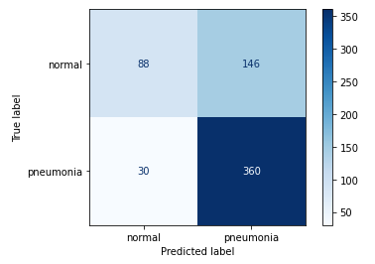
Ewaluacja wyników - macierze pomyłek
Własna sieć
DenseNet121
VGG16
ResNet50
InceptionV3
EfficientNetB1
Notes:
Macierze pomyłek przedstawiają konkretną liczbę przypisanych przypadków. Dlatego dla zbioru chorego jest ich więcej, gdyż w wykorzystanym zbiorze testowym oryginalny podział był 234/390. Tak jak było wcześniej wspomniane, sieć DenseNet121 miała najlepsze parametry, co tym bardziej widać na macierzy pomyłek. Spośród wszystkich algorytmów to ona poprawnie zaklasyfikowała najwięcej przypadków chorych. Co ciekawe, możemy zauważyć też, że sieć EfficientNet z jakiegoś powodu klasyfikowała większość przypadków jako chore, a InceptionV3 jako zdrowe.

Slide 13
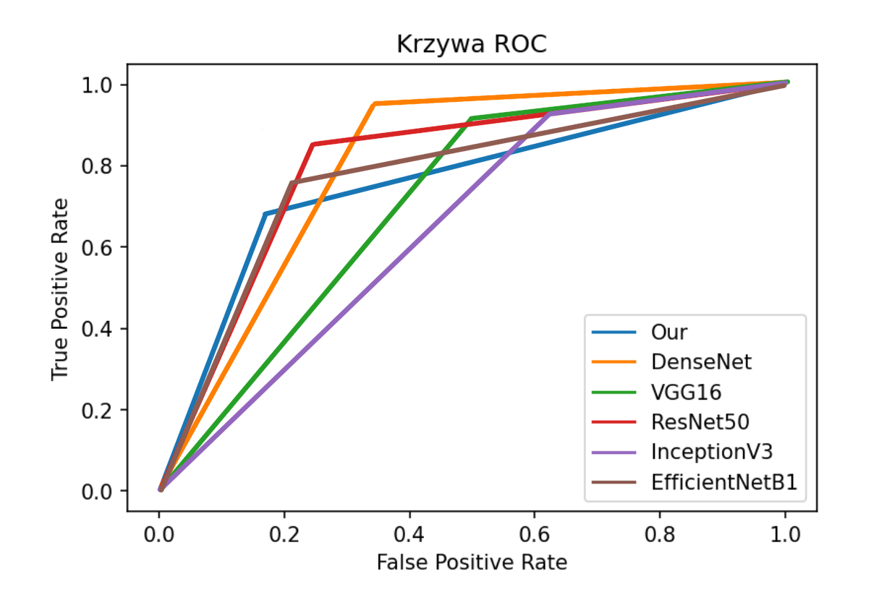
Ewaluacja wyników - wykresy ROC
Typ sieci konwolucyjnej | Implementacja własna | Bazująca na DenseNet121 | Bazująca na VGG16 | Bazująca na ResNet50 | Bazująca na InceptionV3 | Bazująca na EfficientNetB1
AUC | 89% | 92% | 86% | 84% | 61% | 86%
Notes:
Wykresy nie różnią sie wiele od siebie, ale nadal widać że wykres dla InceptionV3 jest kiepski idk

Slide 14
Podsumowanie i wnioski
Osiągnięcia w dziedzinie diagnostyki zapalenia płuc za pomocą uczenia maszynowego ciągle rozwijane.
Spośród wykorzystanych sieci najlepiej poradziła sobie przetrenowana sieć DenseNet121, a najgorzej InceptionV3
Metryki sieci własnej implementacji na porównywalnych wartościach co sieci przetrenowanych.
Proponowane modele są obiecujące pod względem możliwości ML, jednak wymagają udoskonalenia.
Kierunki rozwoju
Zwiększenie zbioru danych.
Lepsze sposoby równoważenia zbioru
Lepsze dopasowanie do klasyfikacji zdjęć.

Slide 15
Dziękujemy za uwagę!

